Slide 1

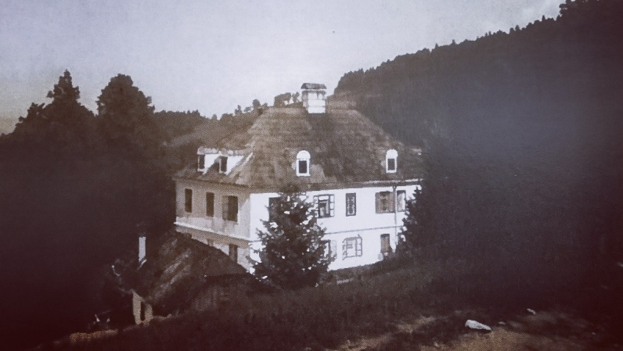
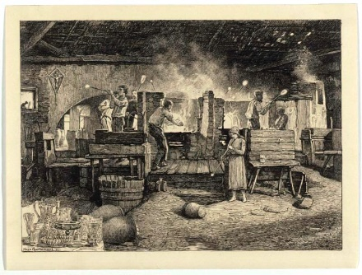
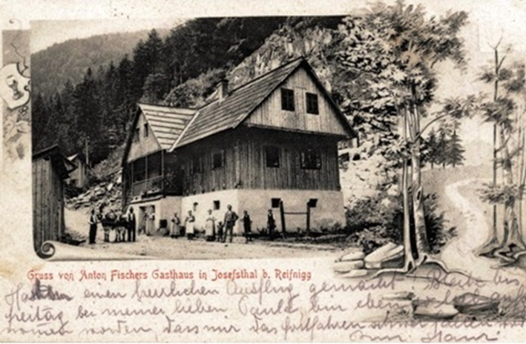
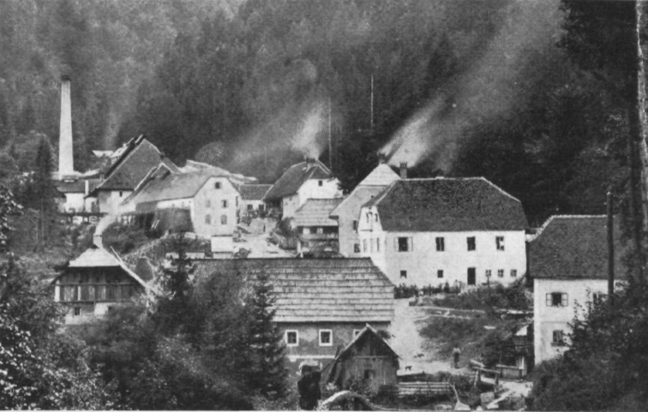

Slide 2
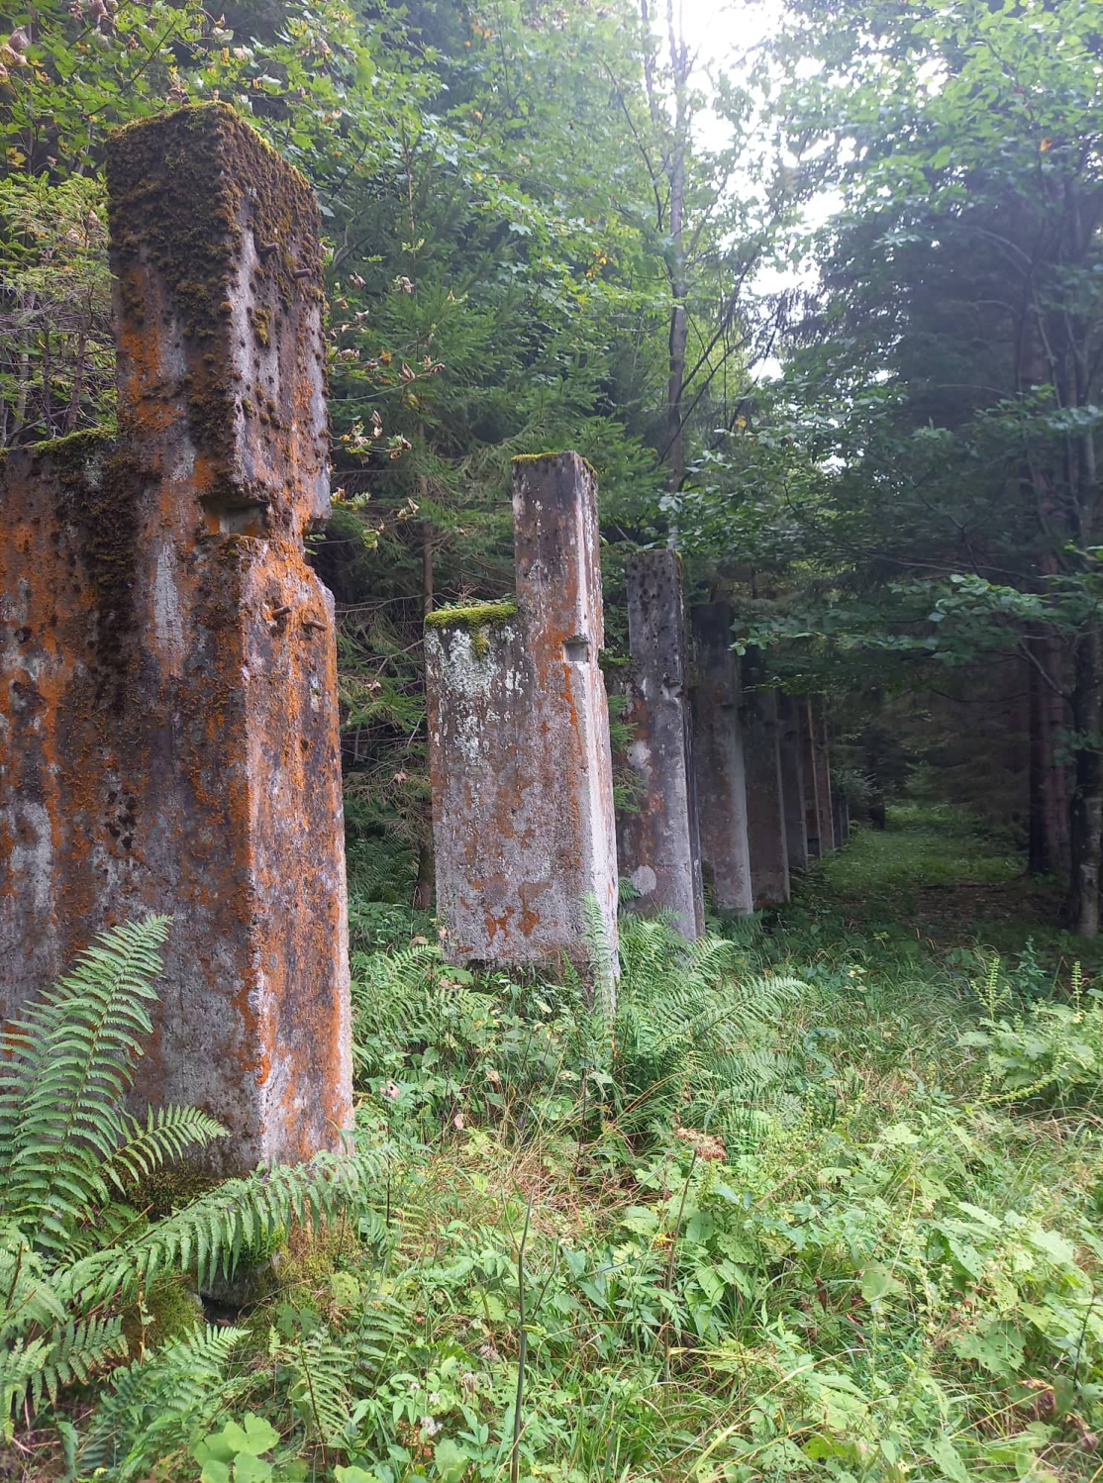
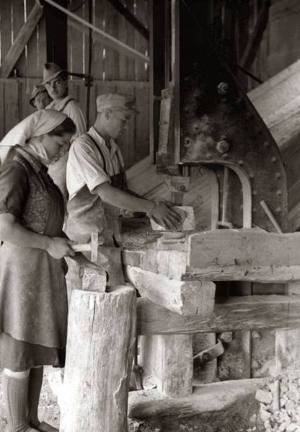
AINZARSKE ŠPOLTNE DANES
AINZARSKE ŠPOLTNE OKOLI LETA 1960

Slide 3
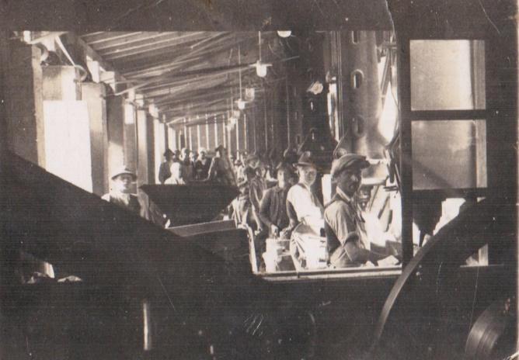
AINZARSKE ŠPOLTNE MALO PO DRUGI SVETOVNI VOJNI

Slide 4
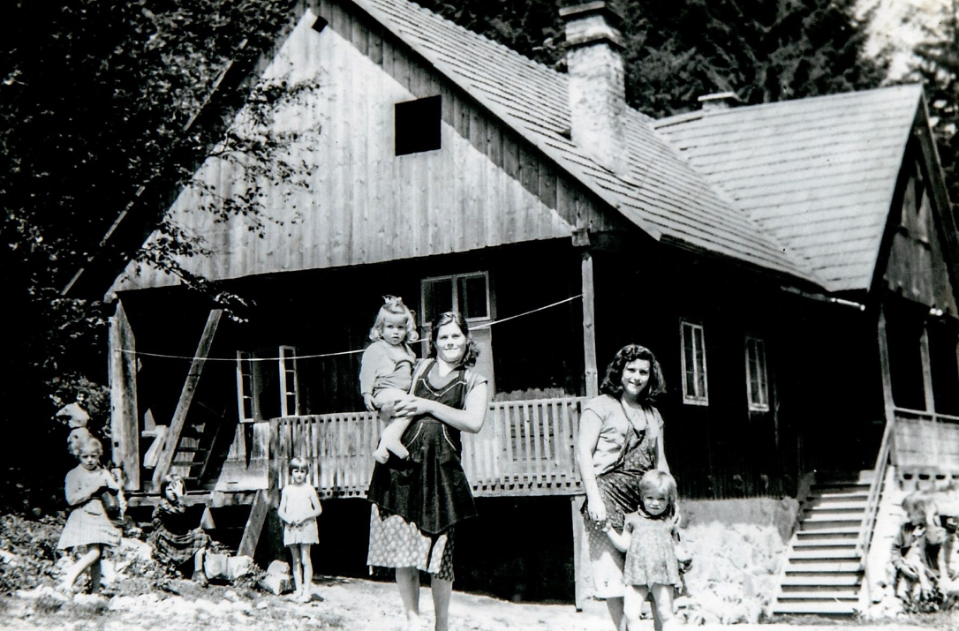

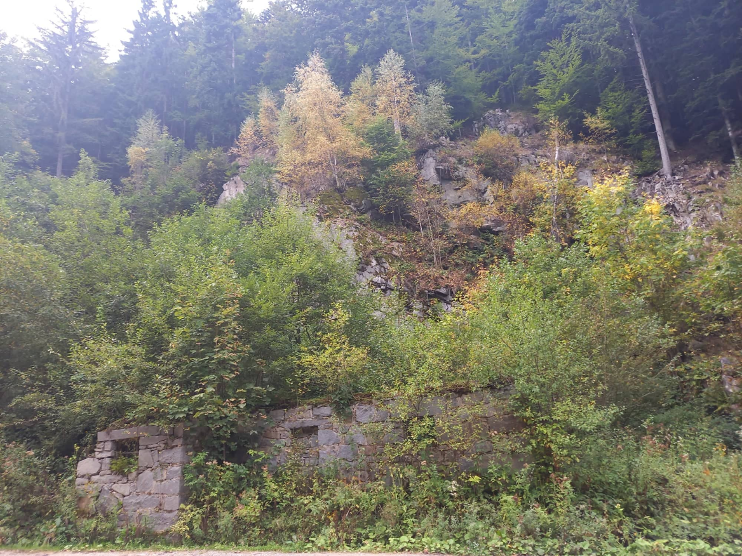
“FIŠERJEVO” KOT GOSTILNA
FIŠERJEVO S STANOVALVCI
FIŠERJEVO “RAZVALINA DANES

Slide 5
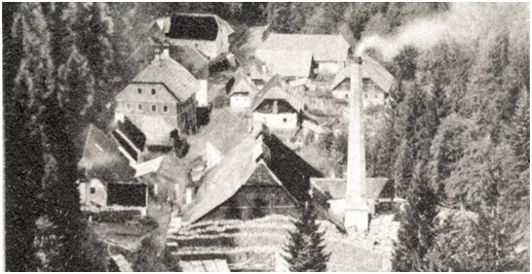
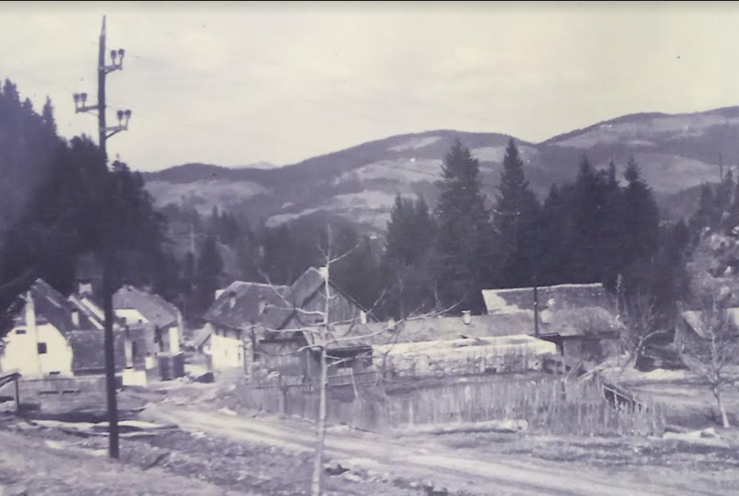
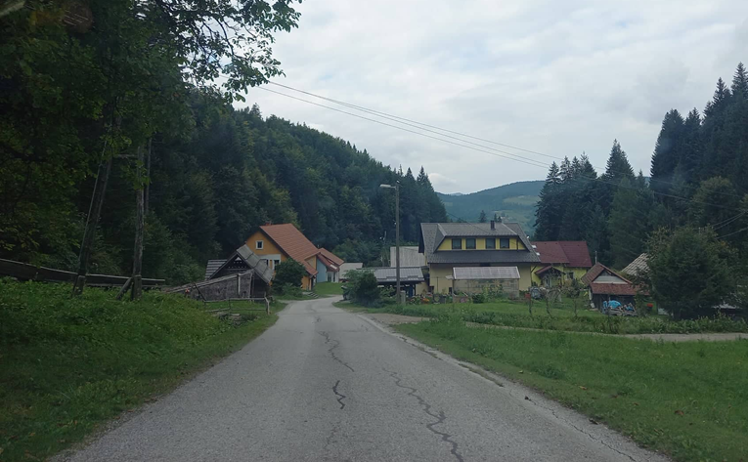
“JOSEFSTHAL HUTTE”-JOSIPDOL
JOSIPDOL PRED LETOM 1950 -- VIDI SE JEZERO OD VODNE RIŽE,GARAŽA ZA LOKOMOTIVE IN TUDI BARAKA KJER SO ŠE PO VOJNI BIVALI UJETNIKI.
JOSIPDOL DANES-

Slide 6
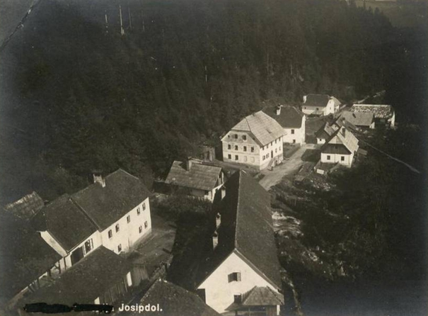
JOSIPDOL – SLIKAN Z DIMNIKA “GLAŽUTE” – STEKLARNE.

Slide 7
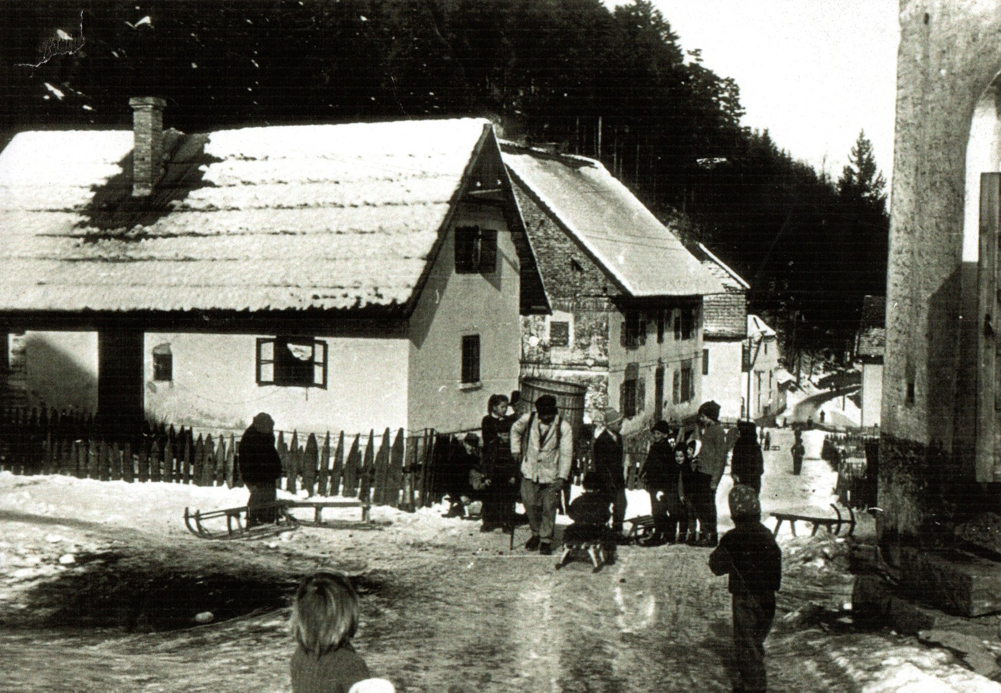
NASELJE JOSIPDOL V ZIMSKIH POČITNICAH.
“GAJŠIC STRIC VAJS SMO GA KLICALI,JE NOSIL V KOŠU KRUH IZ RIBNICE V JOSIPDOL,VEČKRAT NA DAN,KO JE VKOŠU TIK PRED NJEGOVIM DOMOM ŠE KAJ OSTALO JE BIL NAJBOLJ ZADOVOLJEN ,KER JE VEDEL DA IMAMO VSI V JOSIPDOL DOSTI KRUHA ZA TISTI DAN. JUTRI PA SPET ZGODAJ POT POD NOGE…..

Slide 8
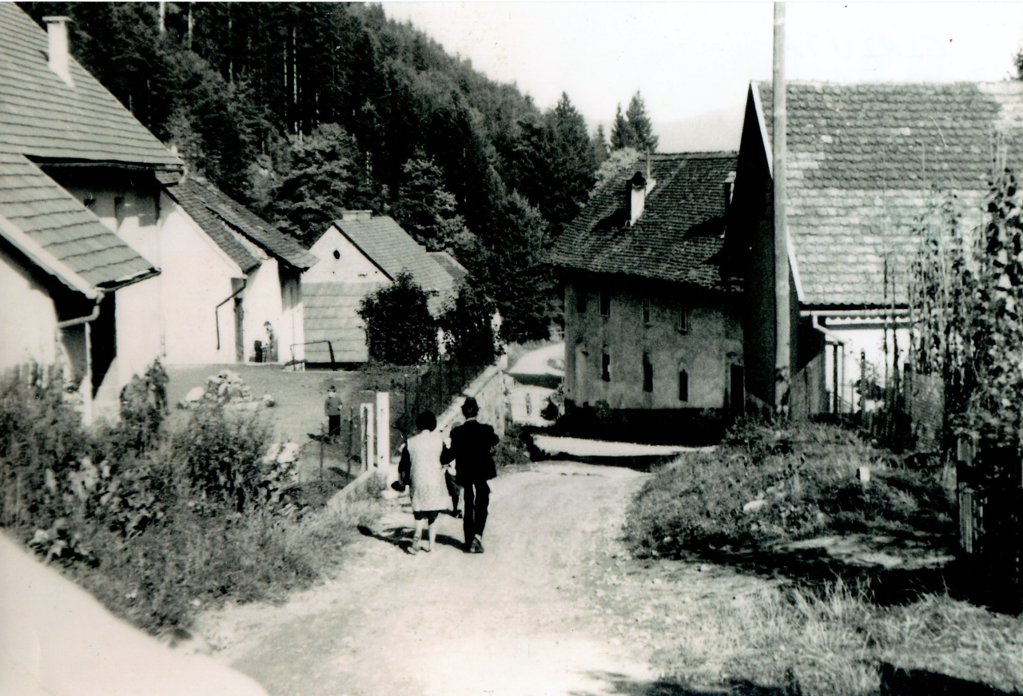
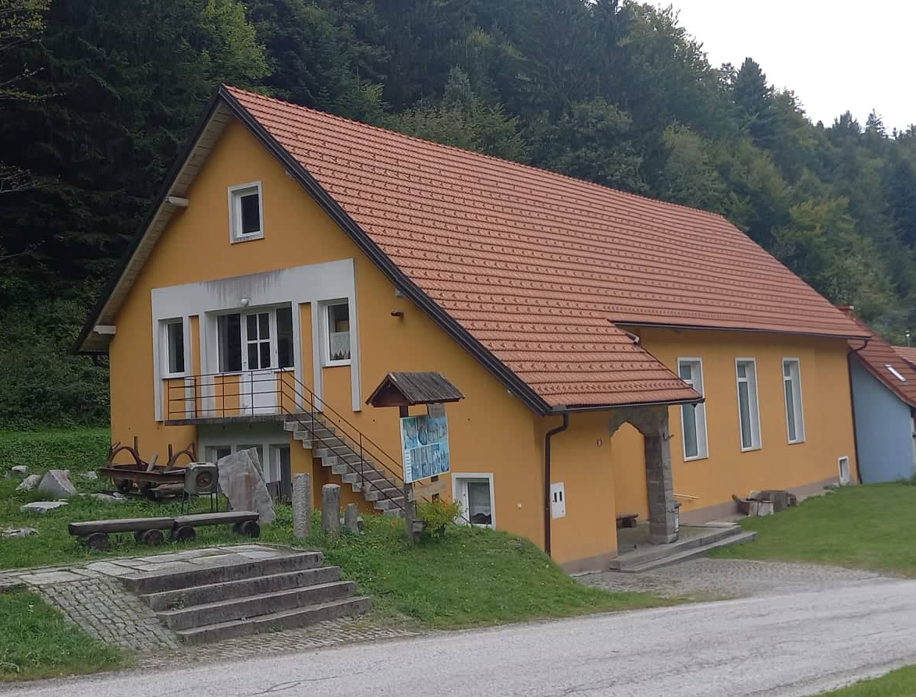
“KINODVORANA “ NEKOČ, DANES VEČNAMENSKA DVORANA

Slide 9
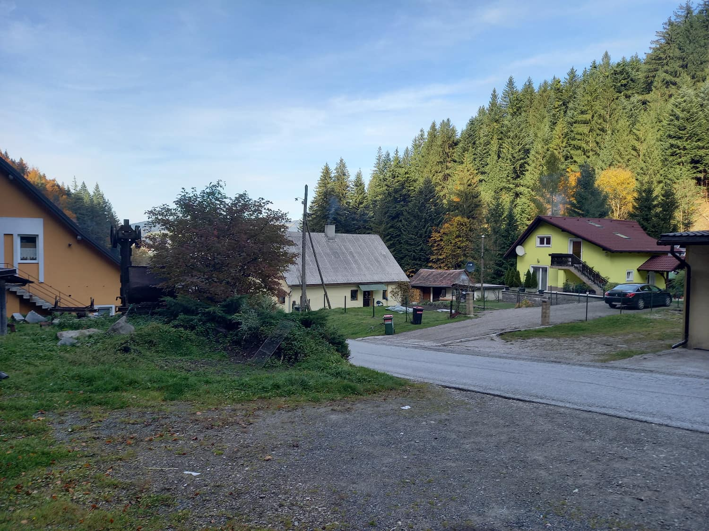
MED TEMI TREMI HIŠAMI JE BILA JOSIPDOLSKA STEKLARNA-”GLAŽUTA” (1799-1909).

Slide 10
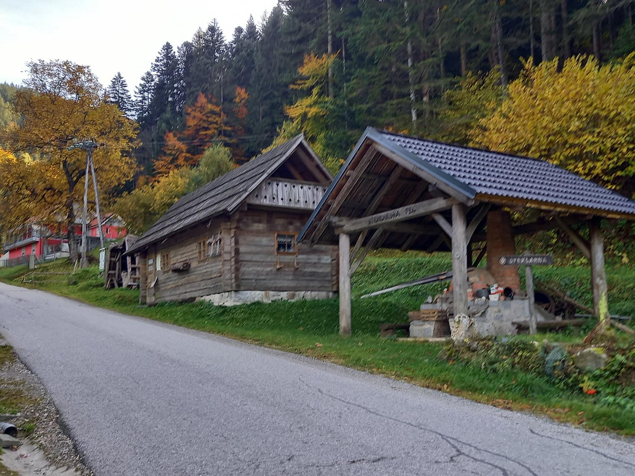
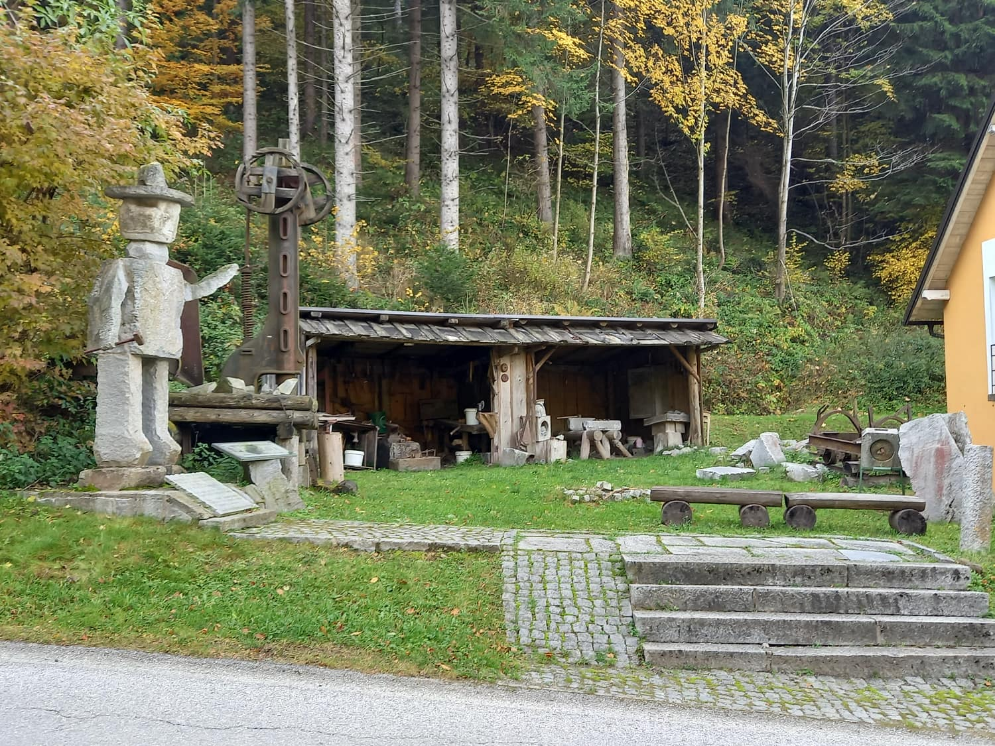
DANES JE TU MUZEJ STEKLARSTVA,GOZDARSTVA IN KAMNOSEŠTVA NA PROSTEM

Slide 11
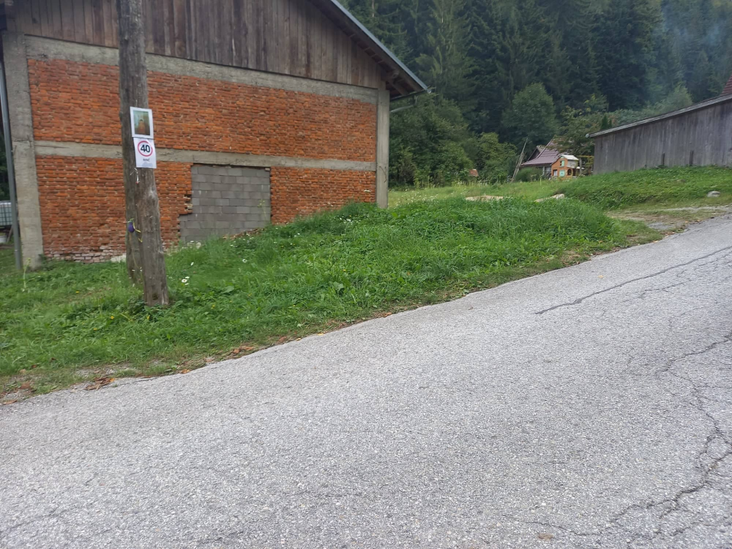
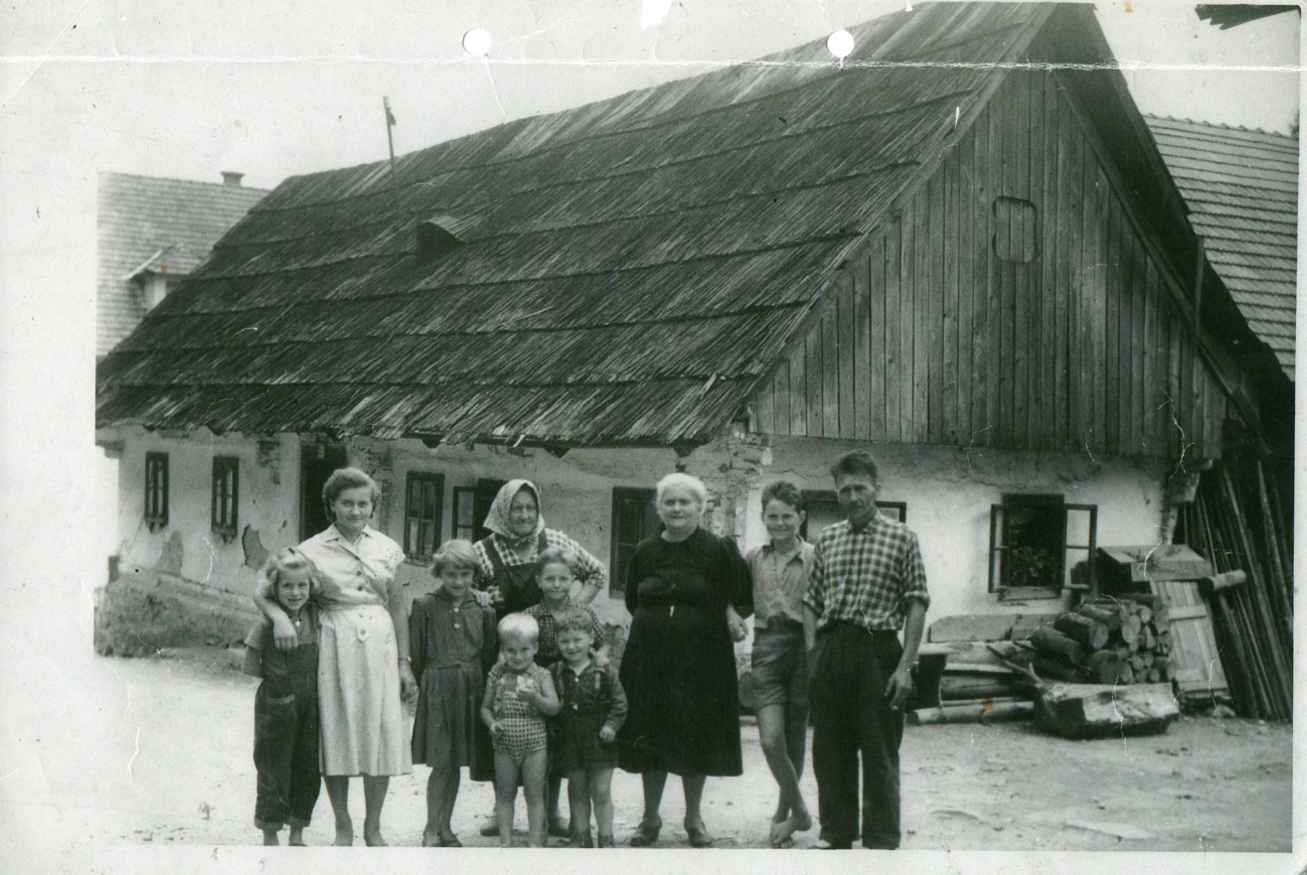
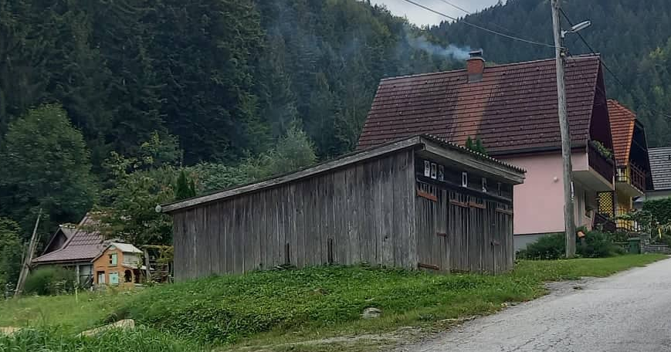
KJER JE GARAŽA STA BIILI DVE LESENI HIŠI STARI TAKRAT PREKO STO LET.
HIŠA NA SLIKI JE BILA DVOSTANOVANJSKA,DRUGA PA ENOSTANOVNJSKA.

Slide 12
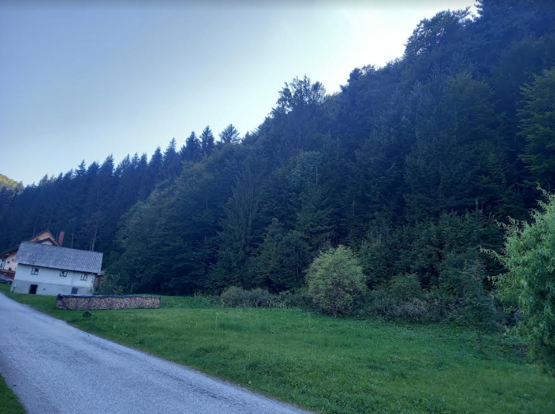
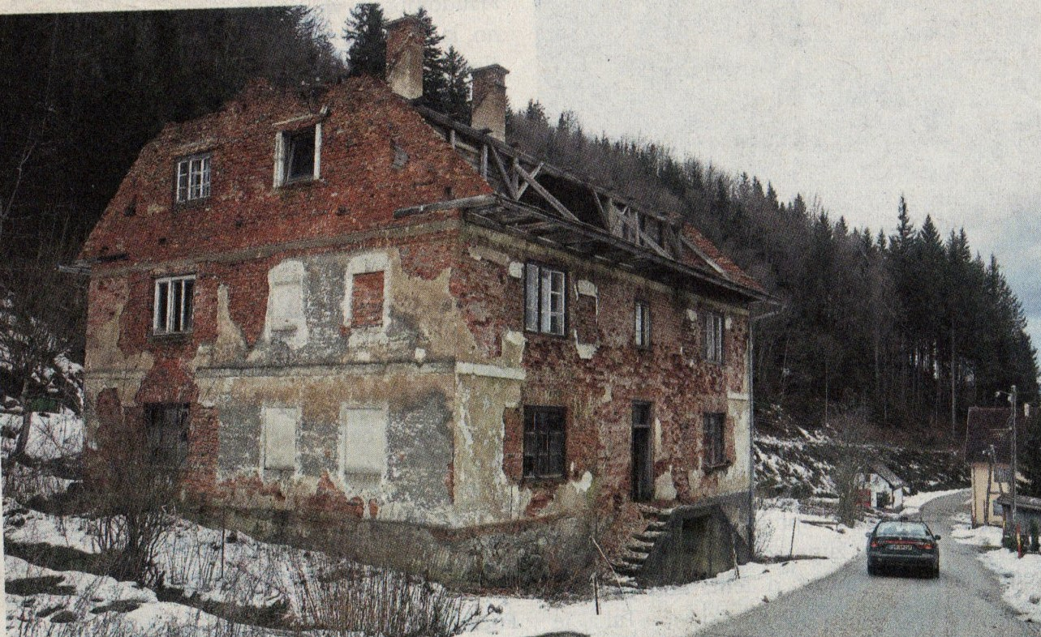
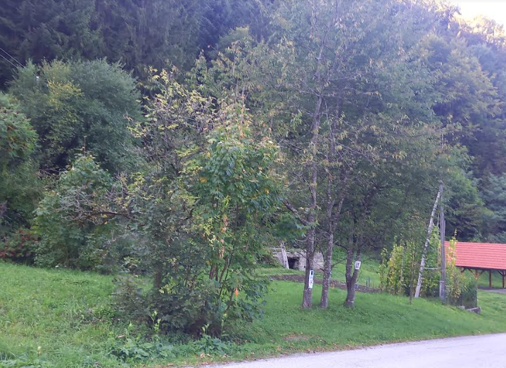
NA ZELENICAH STA STALI DVE VELIKI HIŠI .
TA V RAZPADNJU JE IMELA ŠEST STANOVANJ,DRUGA PA KAR DESET. TUDI ENA SOBICA JE BILA DOSTI ZA STANOVANJE.
WC PA ZA VSAKO NADSTROPJE ENO. VODA OD STUDENCA ZA HIŠO

Slide 13
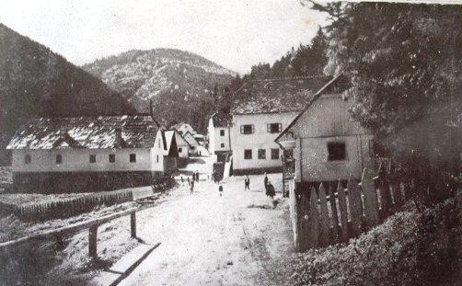
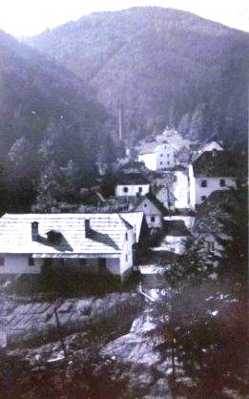
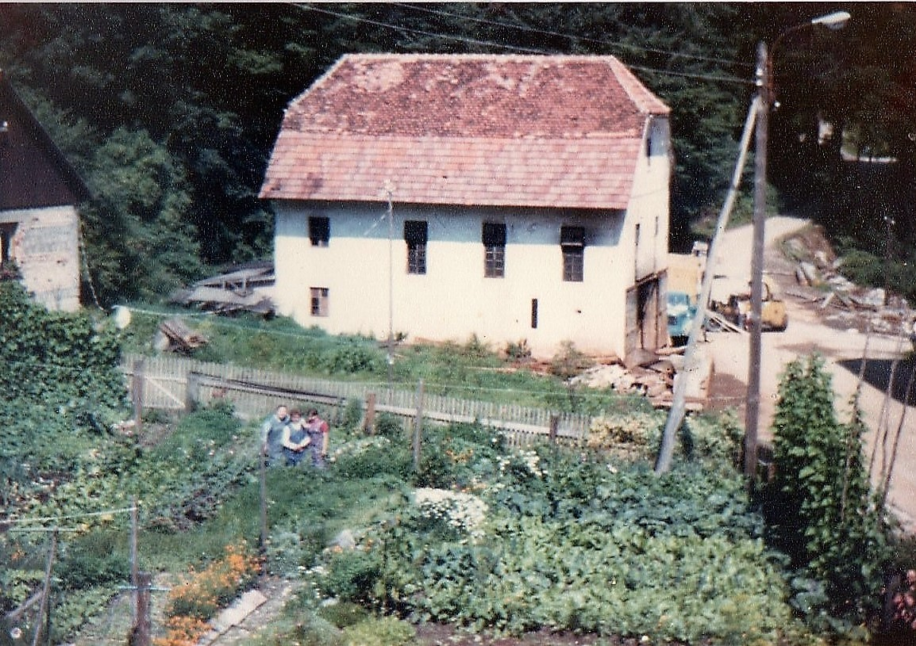
STARI DEL JOSIPDOLA V VEČ SLIKAH

Slide 14
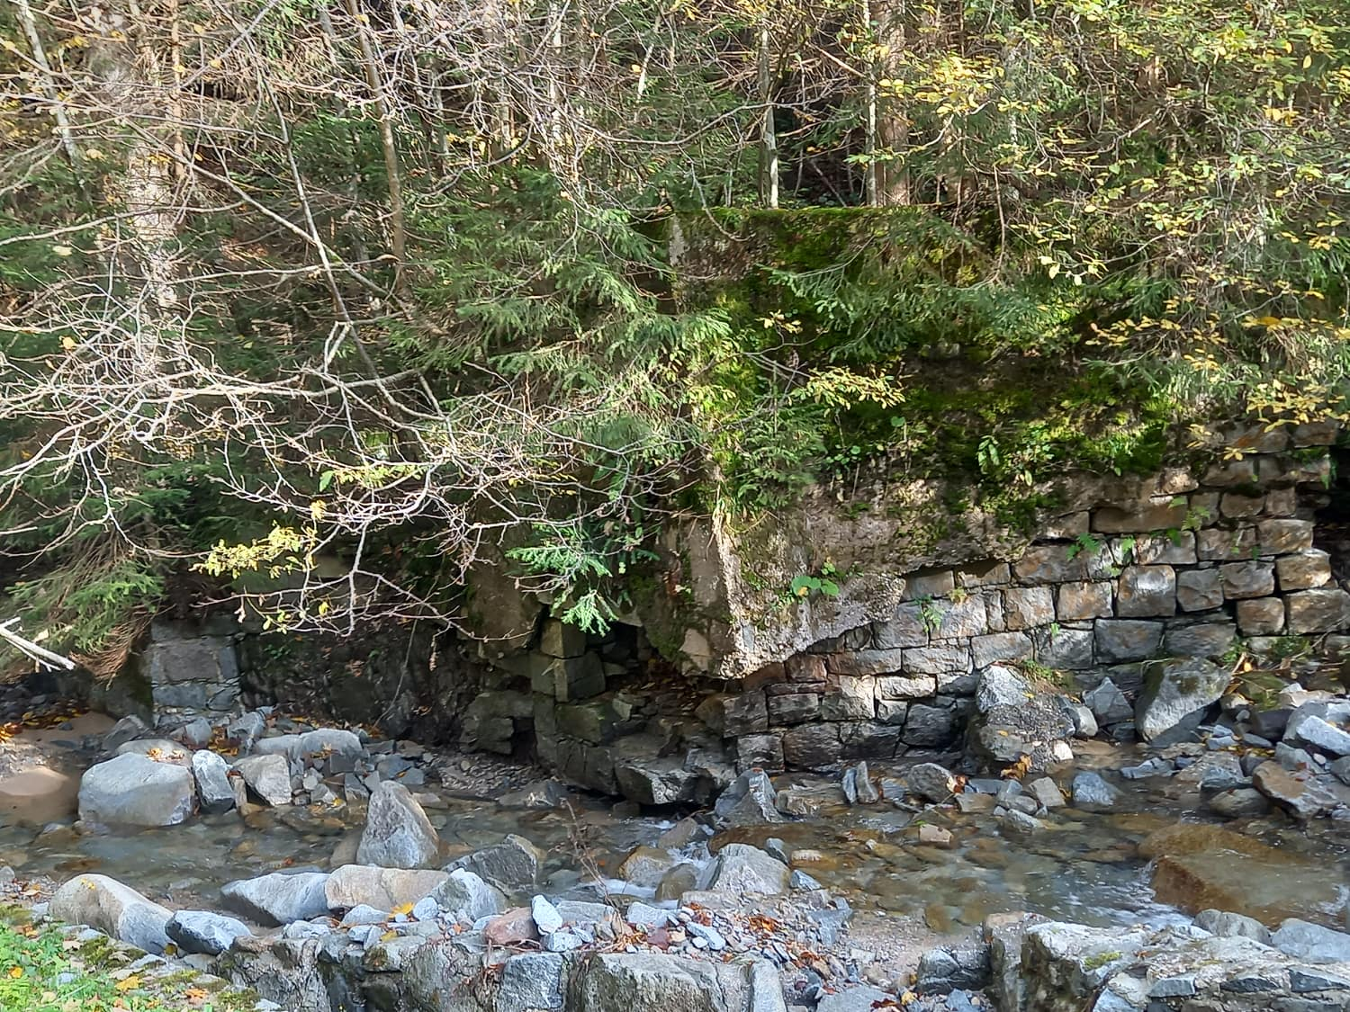
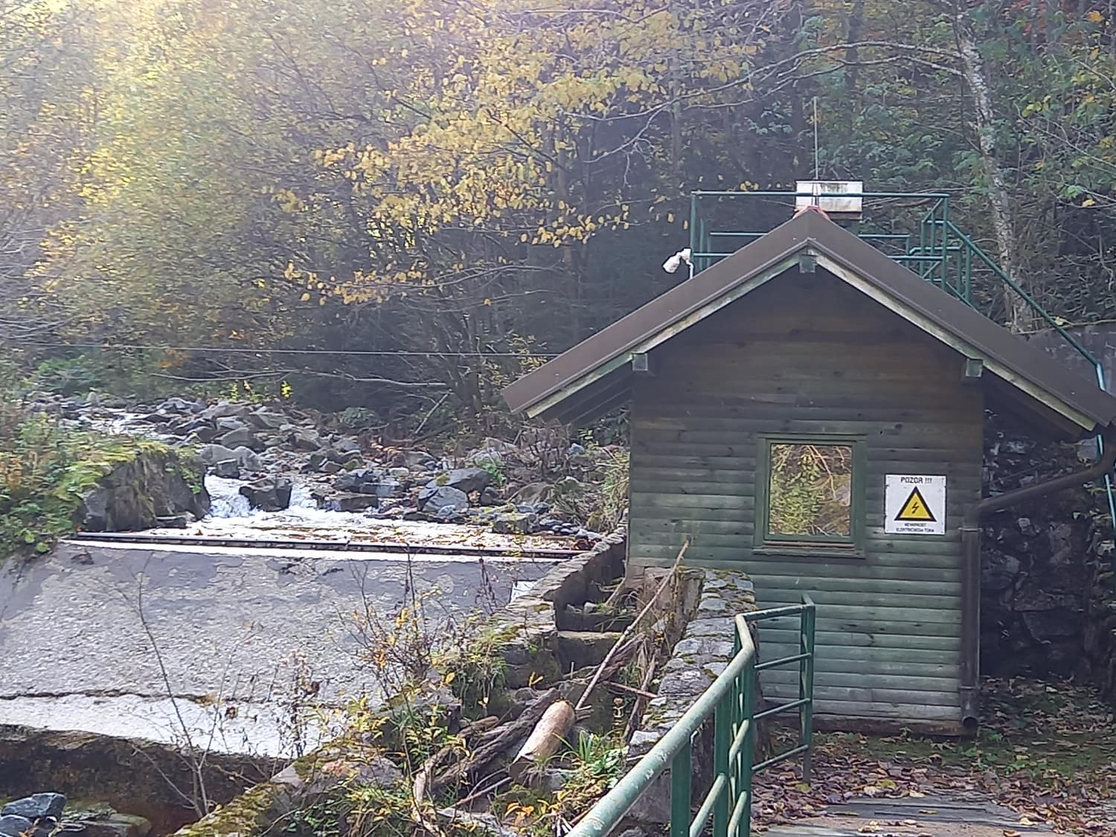
ZAJETJE JOSIPDOLSKEGA POTOKA NAD VASJO ZA POTREBE HIDROELEKTRANE
LEVA SLIKA: RAZPADAJOČE ZAJETJE ZA “LENARČIČEVO” ELEKTRARNO
DESNAO:ZAJETJE ZA DANAŠNJO KI ŠE OBRATUJE

Slide 15
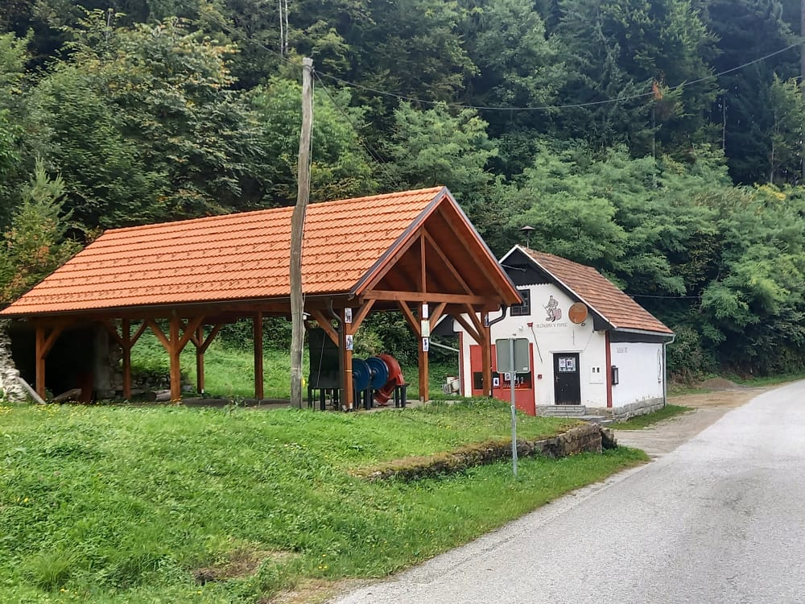
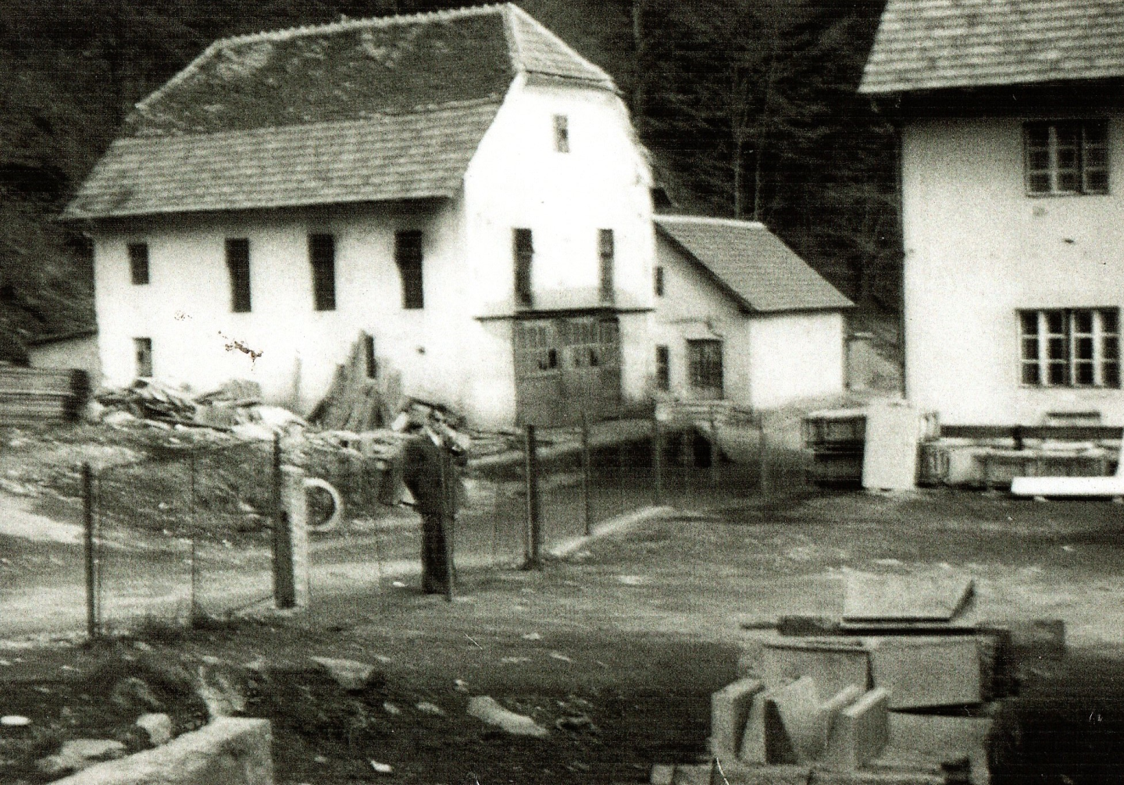
STAVBA “LENARČIČEVE”HIDROELEKTRARNE V JOSIPDOLU. DANES NA TEM MESTU EKSPONAT TURBINE,
Z NOVO NADSTREŠNICO. POSTAVILI SO JO SSKUPNIMI MOČMI KET-OVCI IN GASILCI JOSIPDOLA LETA 2018.
PO DOLGIH LETIH SE JE ZOPET NEKAJ ZGRADILO IN NE SAMO PODIRALO.
V OZADJU GASILSKI DOM,DEL “MENZE” IN PROSTOR PRED NEKDANJO KAMNOSEŠKO DELAVNICO.

Slide 16
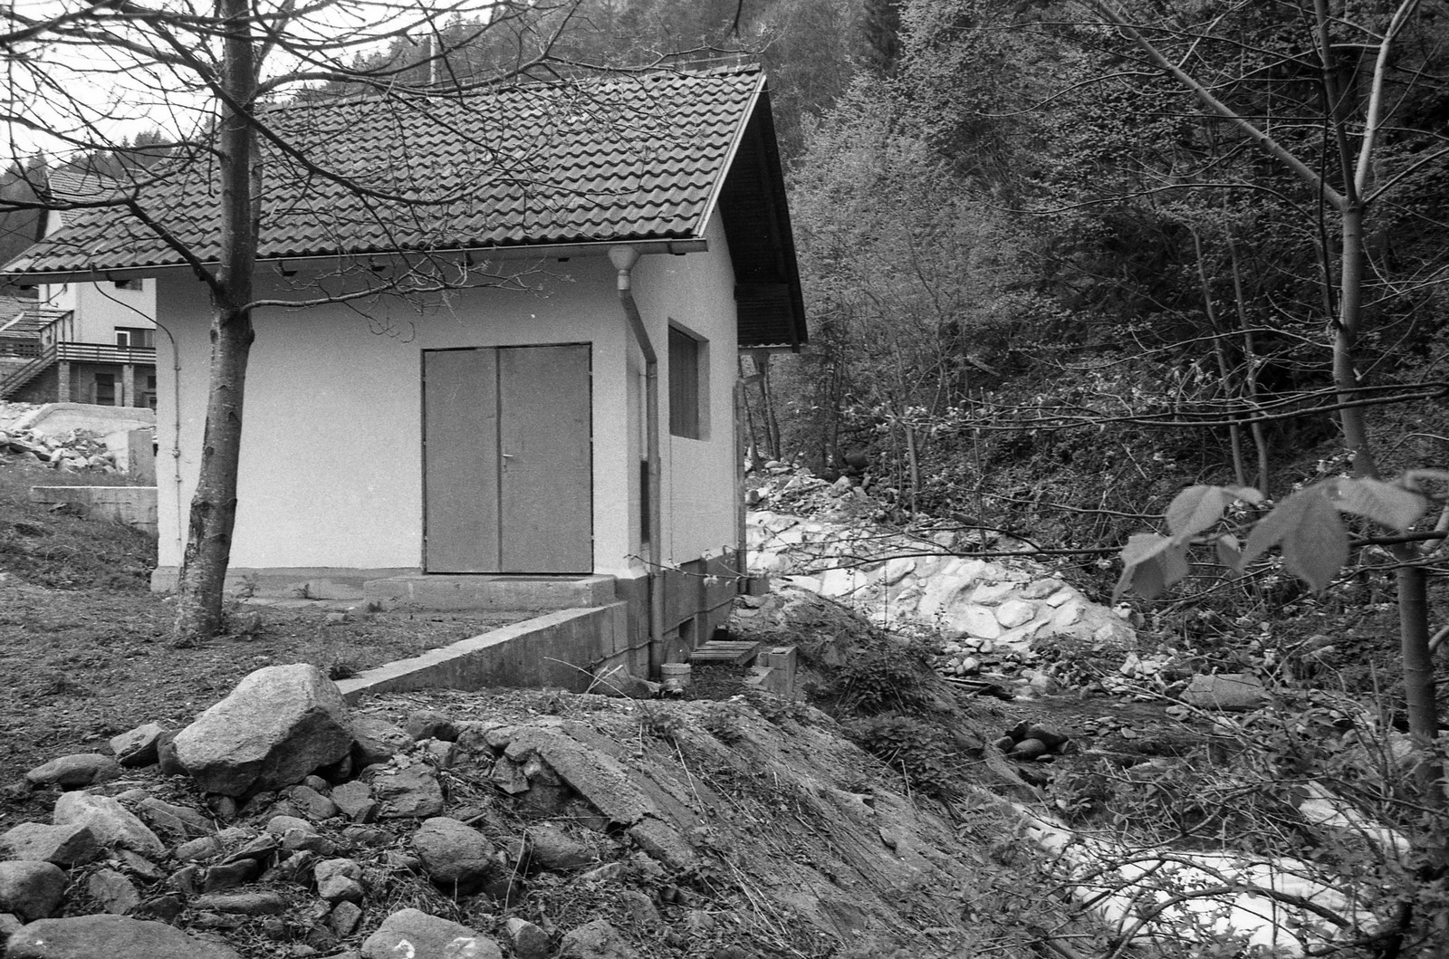
MALA HIDROELEKTRARNA,KI JE NADOMESTILA LENARČIČEVO. POSTAVLJENA MALO NIŽE NA DRUGI STRANI POTOKA.
ŽE V LEHNU,DANES ZGORNJI LEHEN

Slide 17
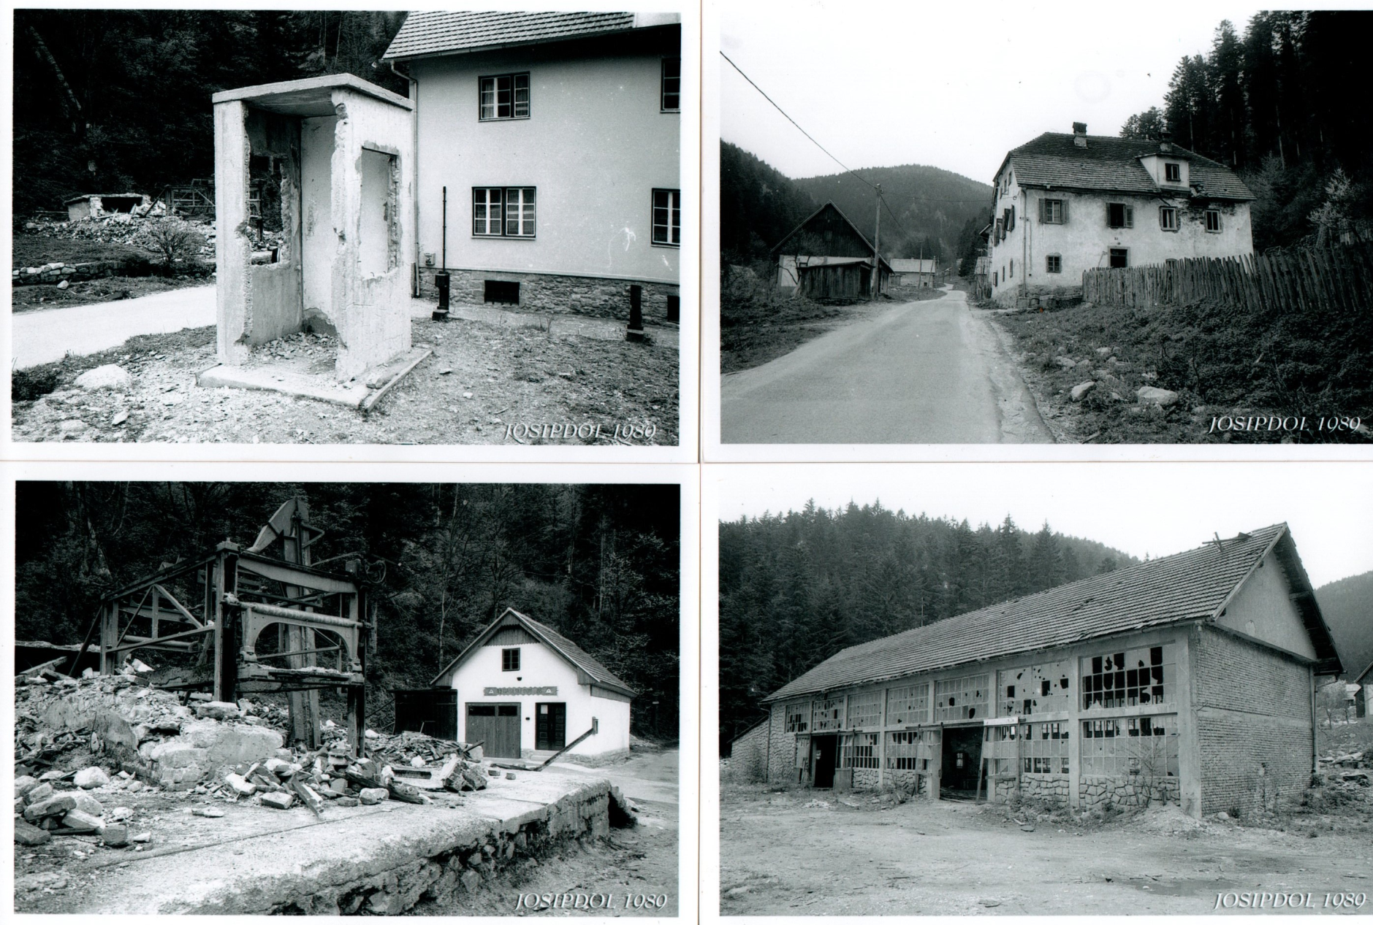
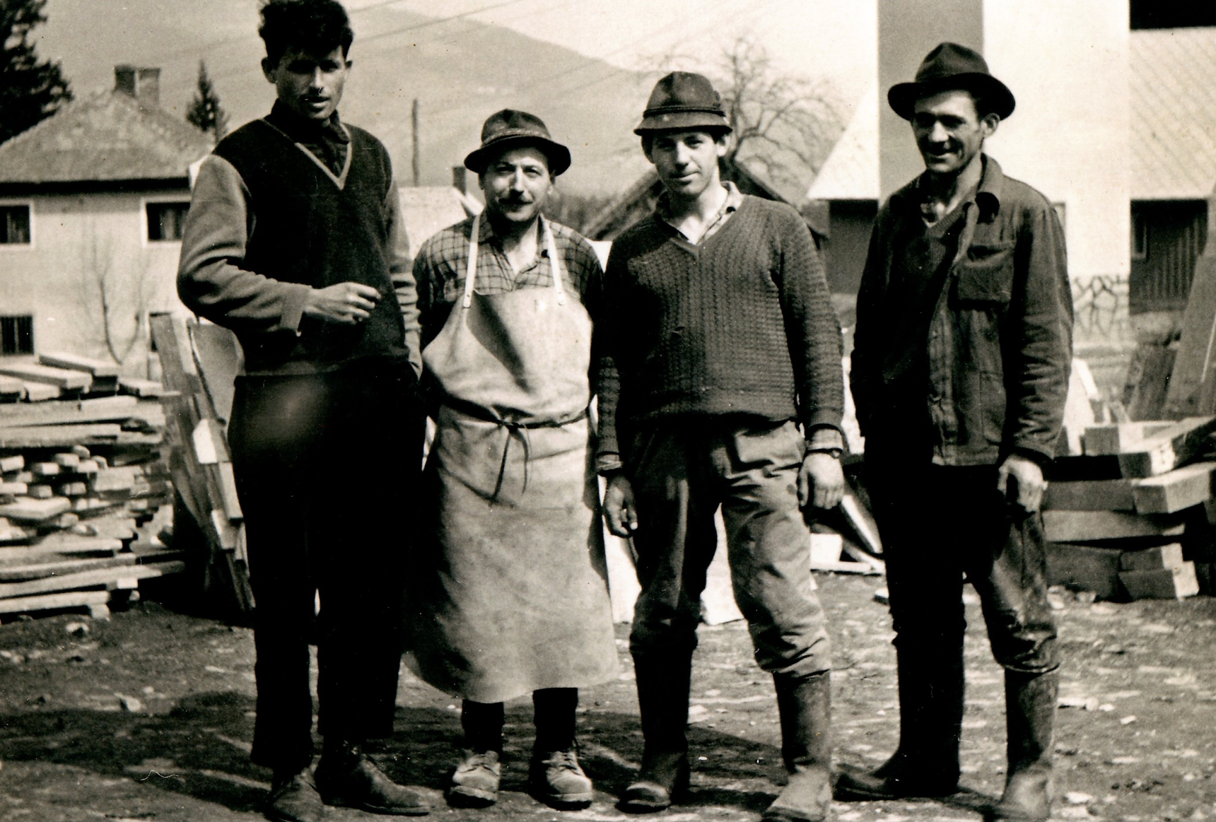
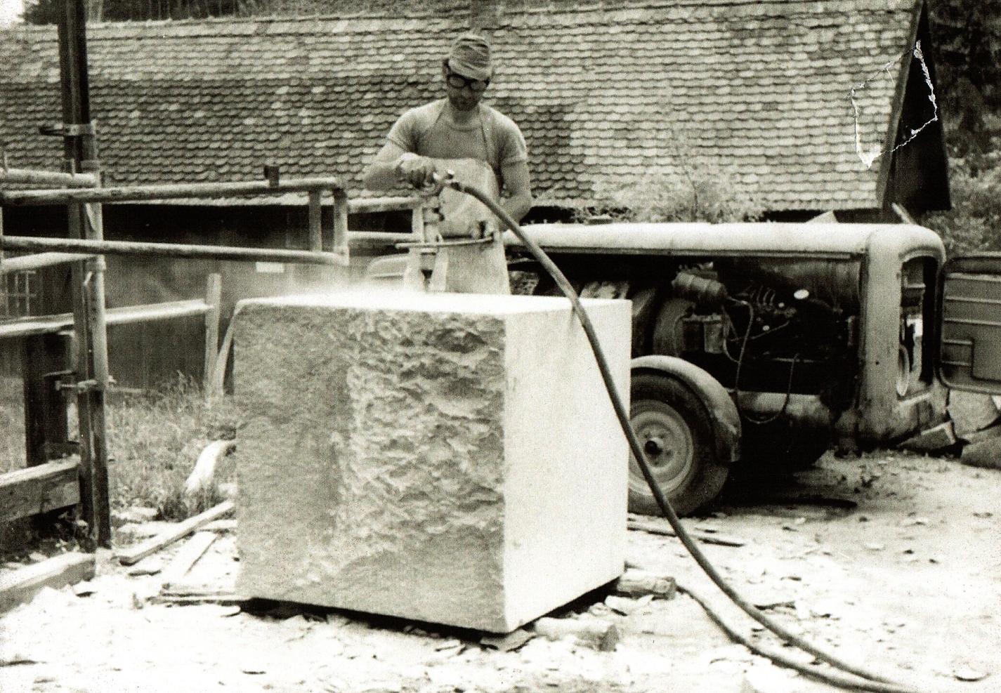
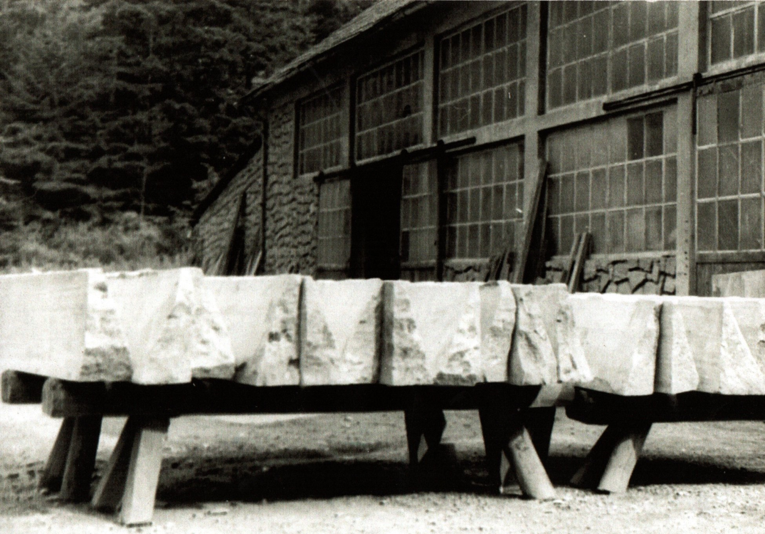
TELEFONSKA GOVORILNICA V ZGORNJEM JOSIPDOLU,KI NIKOLI NI DELOVALA,V OZADJU “MENZA”.
STAVBA KI JE BILA OMENJENA NA
ZELENICI.
“GATER”ZA RAZREZ KAMNITIH BLOKOV V STARI HIDROELEKTRARNI.
KAMNOSEŠKA DELAVNICA V RAZPADANJU

Slide 18
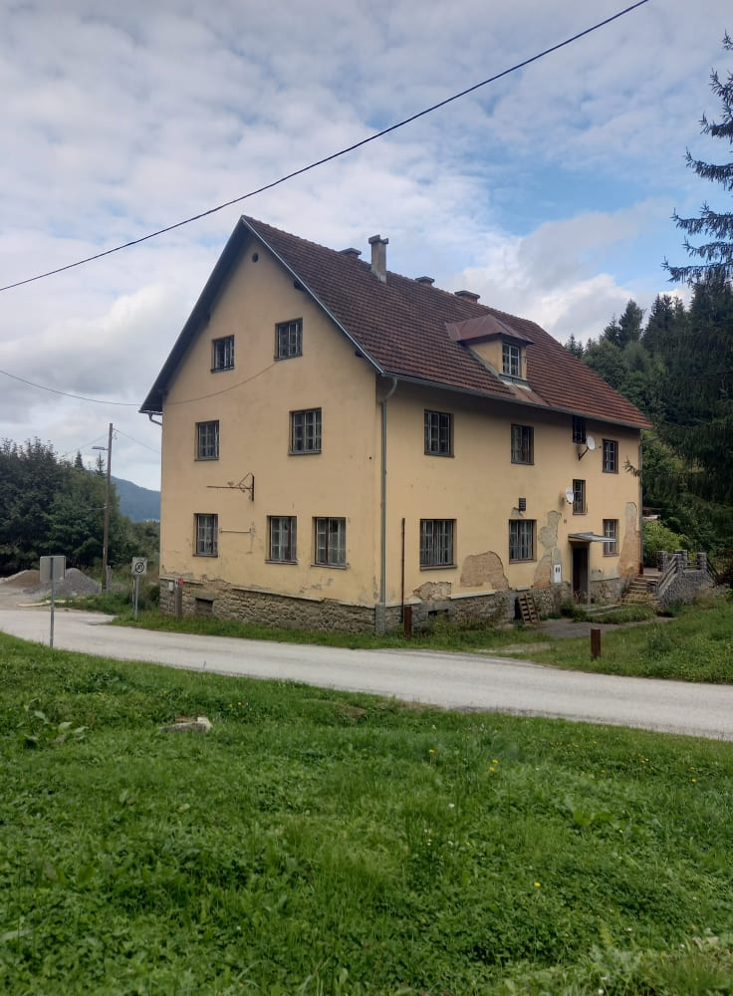
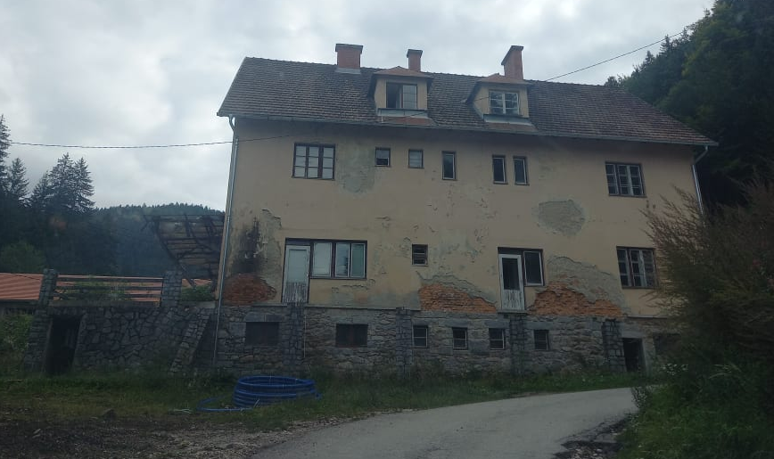
MENZA DANES, ŽAL DA PROPADA !

Slide 19
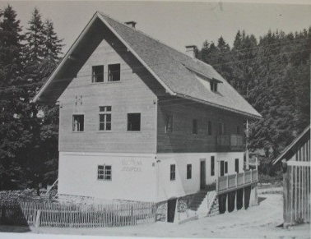
“MENZA” KO JE BILA NOVOPOSTAVLJENA

Slide 20
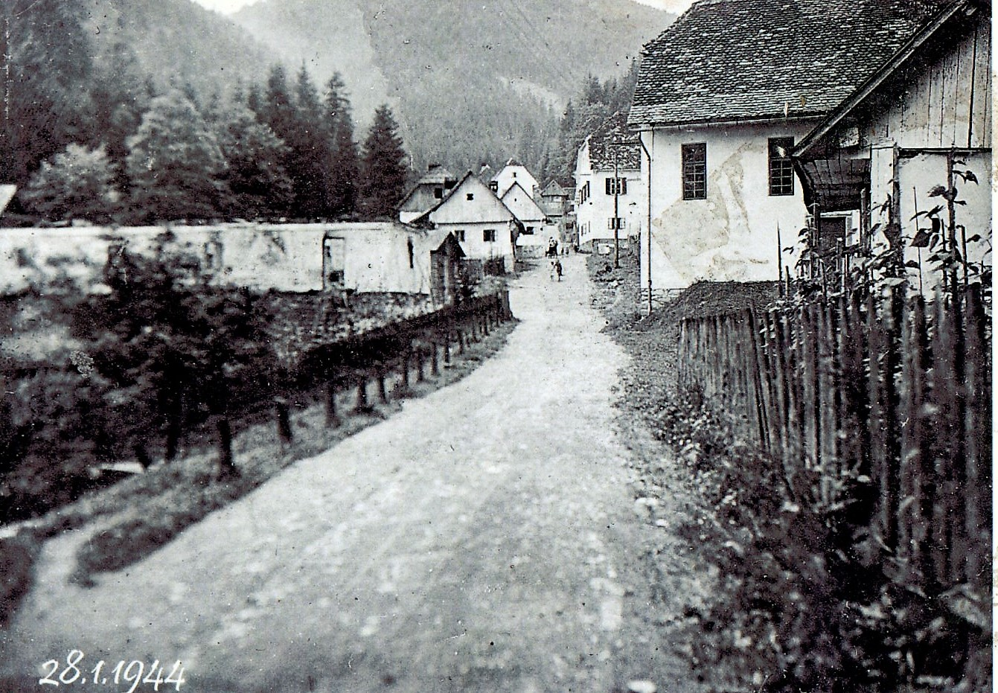
JOSIPDOL MED DRUGO SVETOVNO VOJNO
PO POŽIG U MENZE LETA 1943

Slide 21
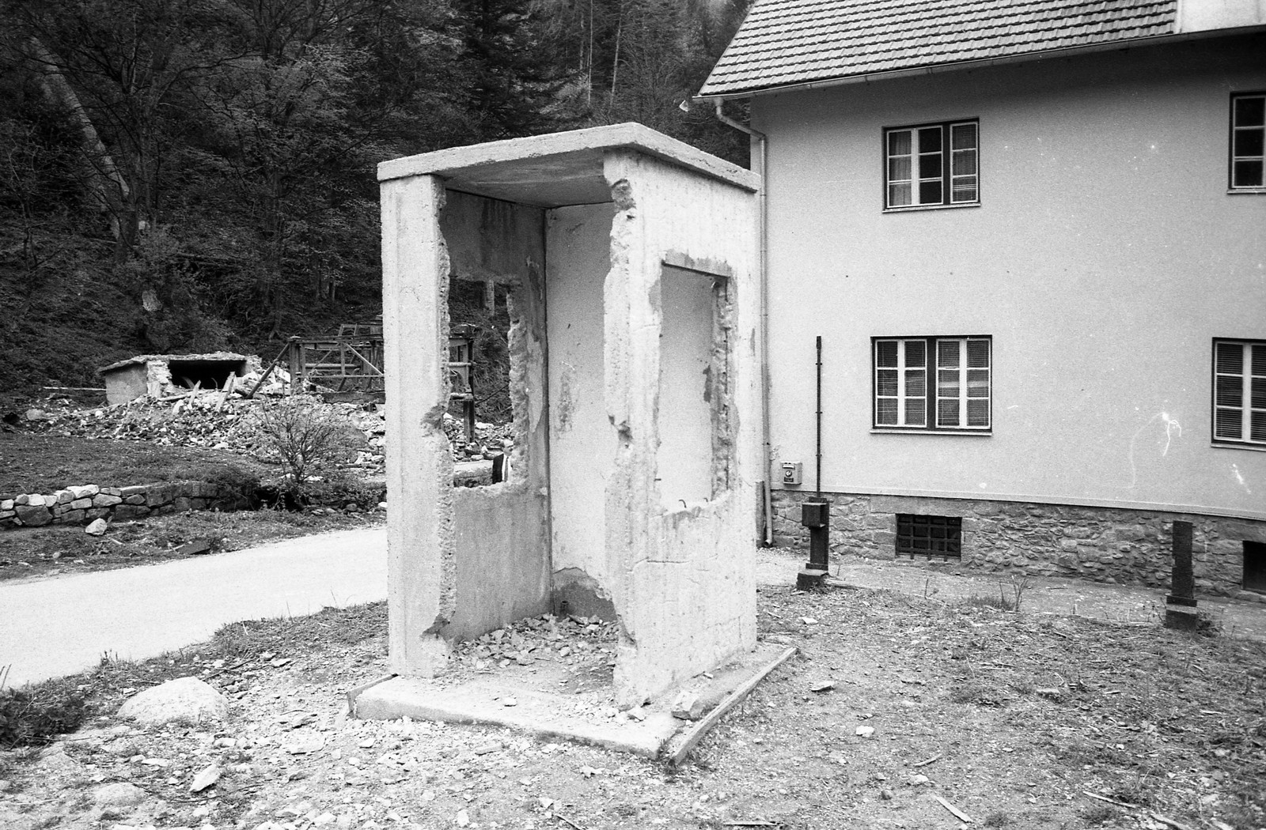
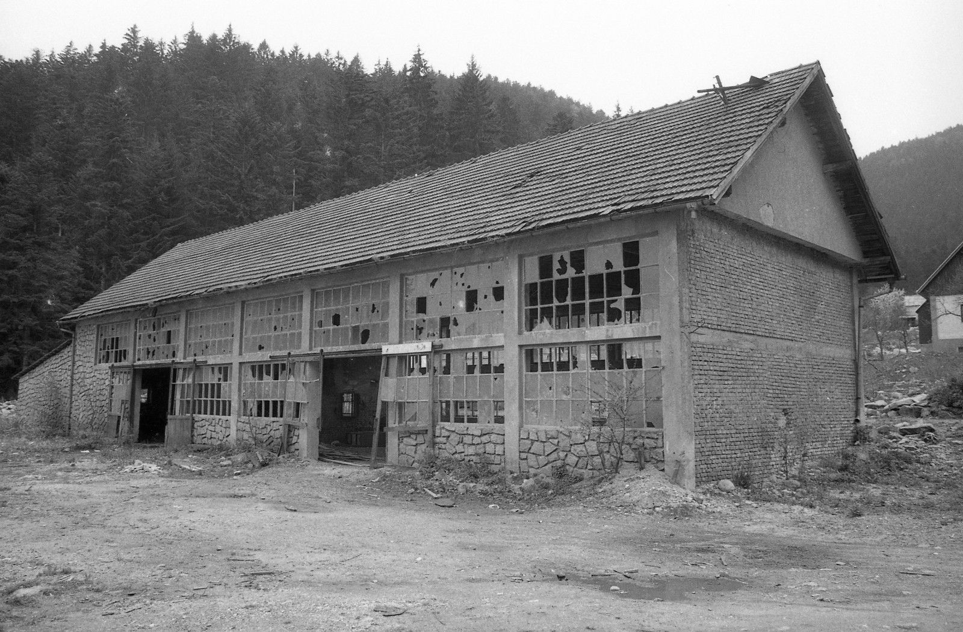
LEVO: TELEFONSKA GOVORILNICA,KI NI NIKDAR BILA DOKONČANA…..!
DESNO: KAMNOSEŠKA DELAVNICA POSTAVLJENA 1960,DELOVALA DO 1980

Slide 22
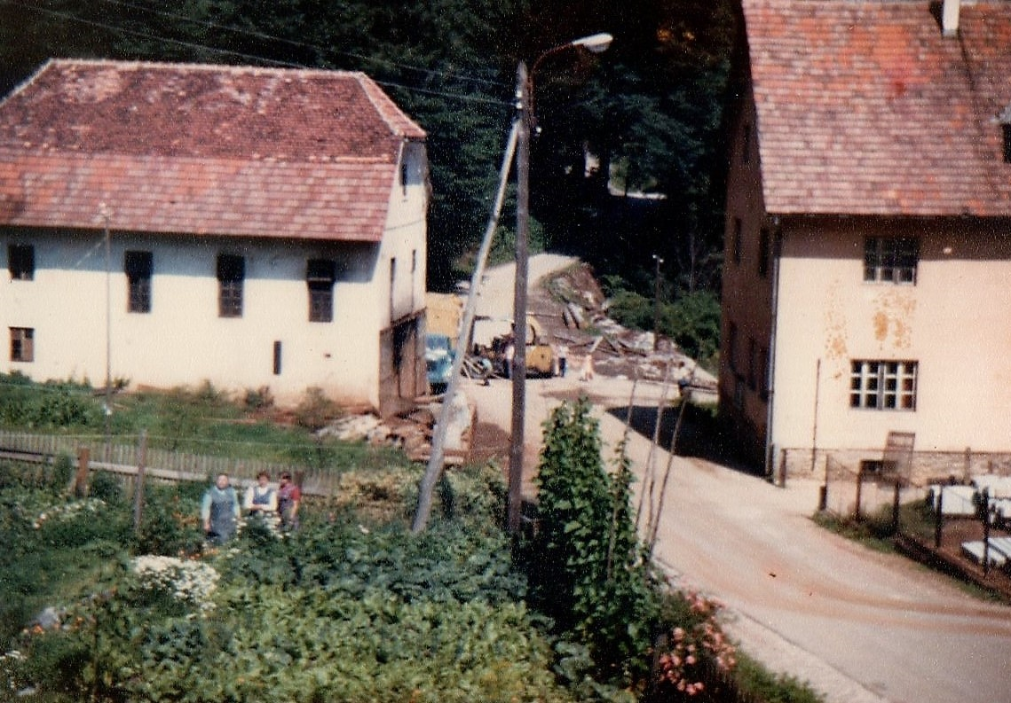
LEVA STAVBA ,KJER JE BILA LENARČIČEVA HIDRO ELEKTRARNA. STAVBO SO PREUREDILI V DELAVNICO ZA RAZREZ KAMNITIH BLOKOV.
DESNO “MENZA”.

Slide 23
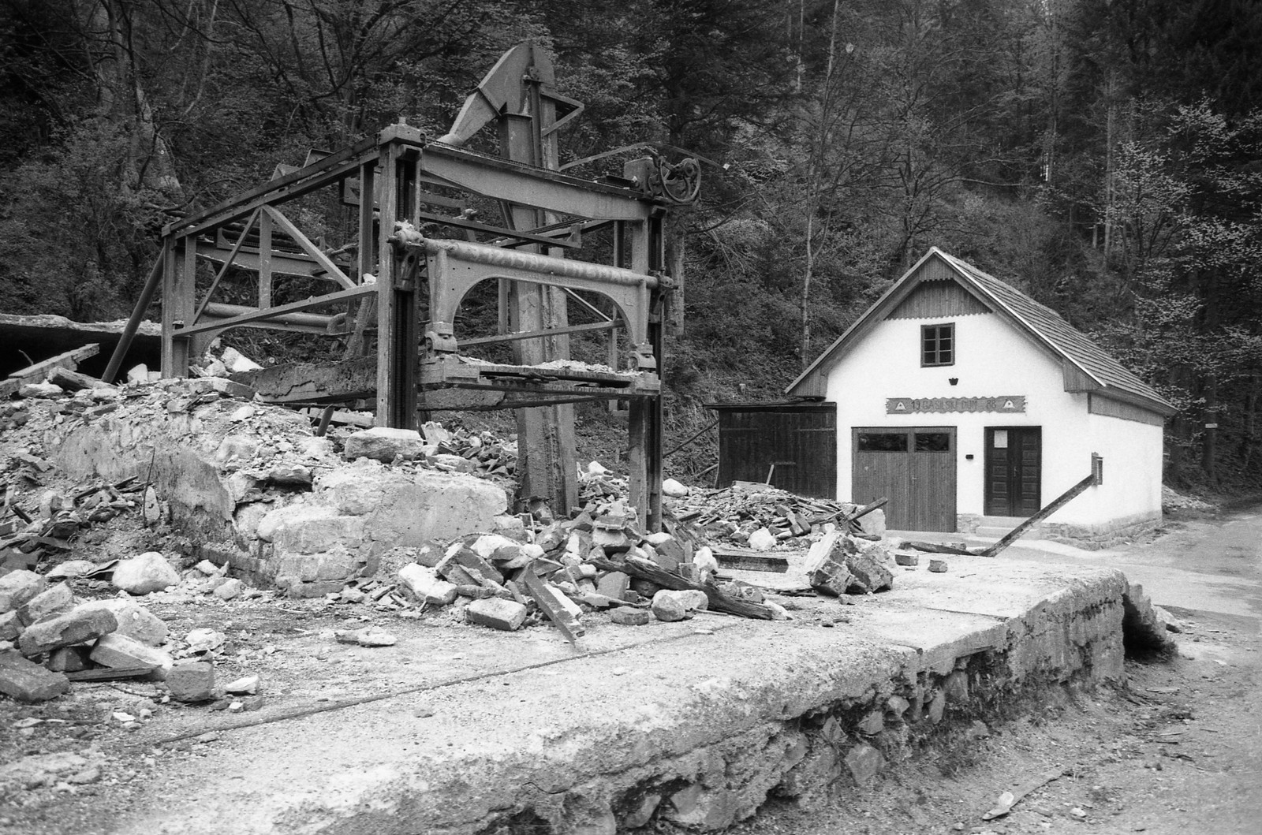
V PREJ OMEMENJENI ZGRADBI JE BIL “STROJ”ZA RAZREZ KAMNITIH BLOKOV
“GATER” SMO REKLI.
V OZADJUJOSIPDOLSKI GASILSKI DOM.

Slide 24
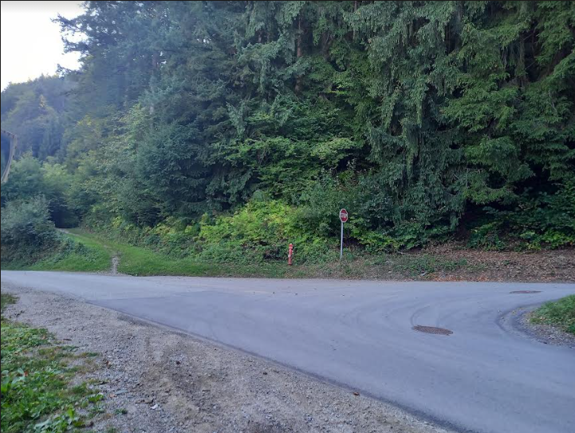
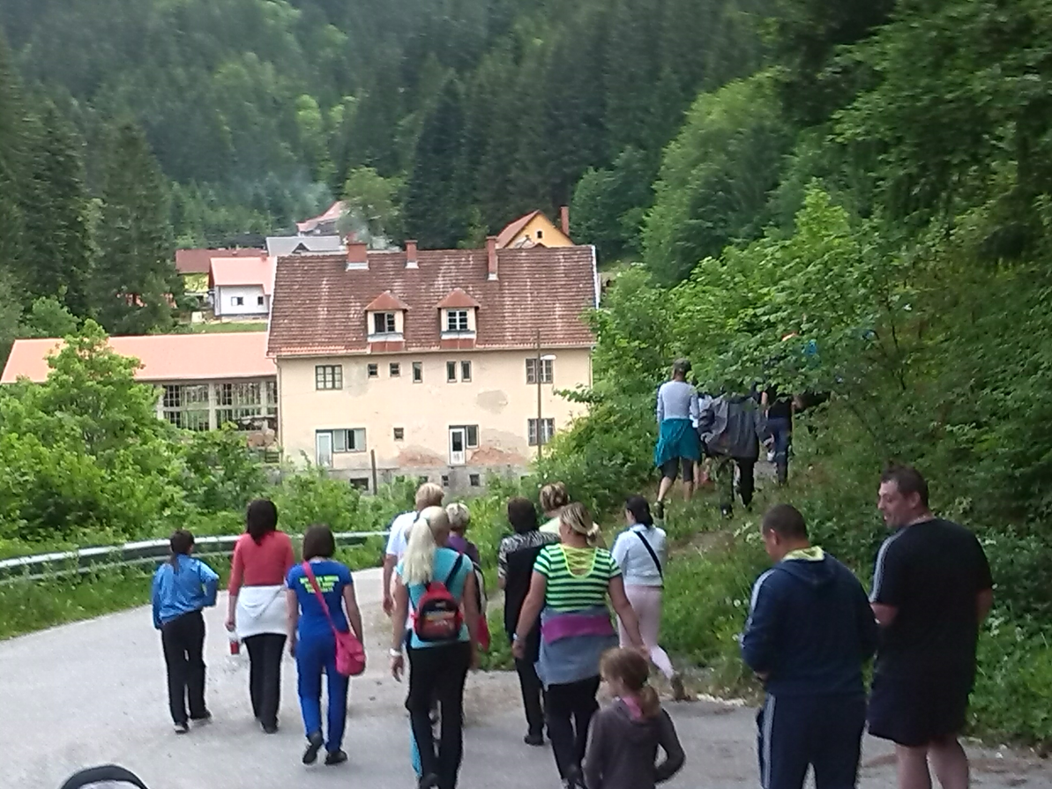
“RIDA” POMEMBNO KRIŽIŠČE ŽE OD NEKDAJ. NA LEVI STRANI,NEASFALTIRAN DEL –ZAČETEK “GORNJE CESTE”

Slide 25
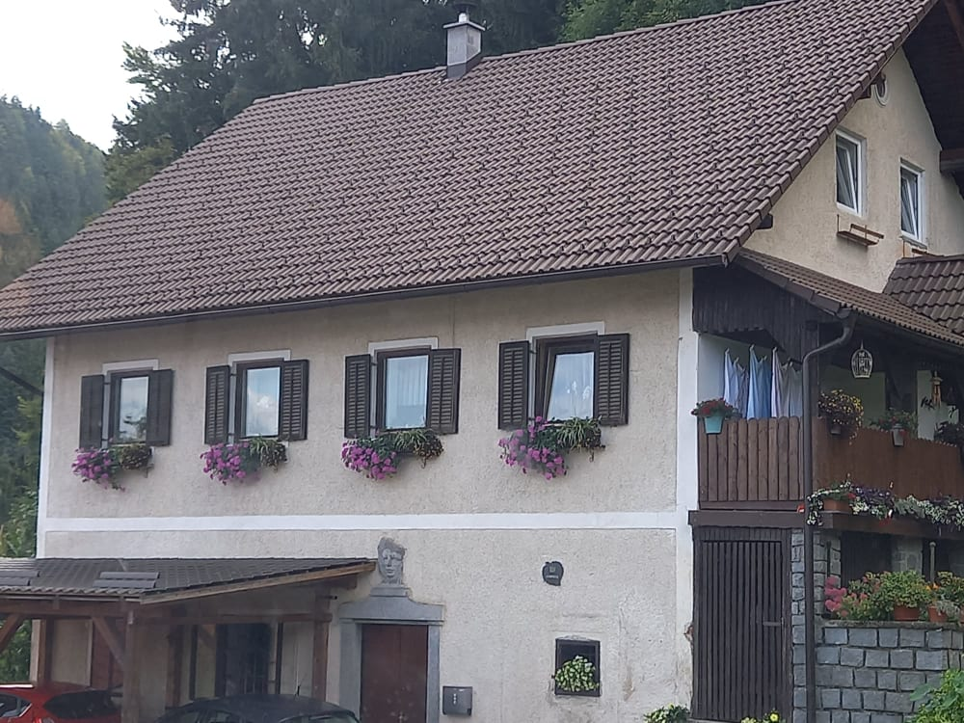
VELIKA HIŠA PRED “HAUZOM”, V KATERI SO BIVALI IN DELALI USLUŽBENCI MILANA LENARČIČA. OD TU NAPREJ NEPOVABLJENI GOSTI NISO IMELI DOSTOPA DO “HAUZA”.POT JE VODILA PO KOLOVOZU MIMO PAVLIČA-JENIŠEKA.

Slide 26
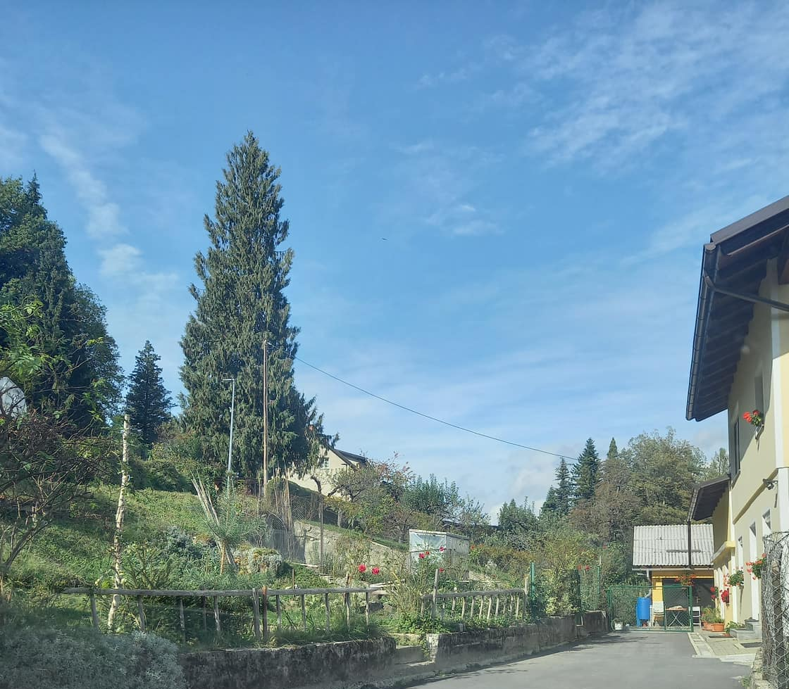
TU KO VIDIMO VRT JE NEKOČ STALA LENARČIČEVA KONJUŠNICA,VELIKA ZA NEKAJ PAROV KONJ,NAD HLEVOM PA VELIKI ENONADSTROPNI SKEDENJ.
NA DESNI KJER SO DANES LEPE STANOVANJSKE HIŠE SO PA BILA STANOVANJA ZA” KONJARJE”-DELAVCI KI SO SKRBELI ZA PREHRANO KONJ IN ”FURMANE”,KI SO Z NJIMI VOZILI KAMENJE IZ KAMNOLOMA IN LES IZ GOZDA.

Slide 27
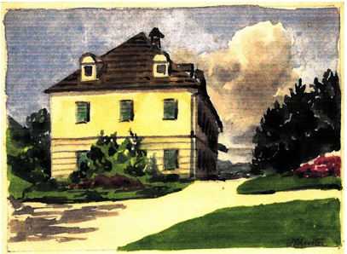
PRVA NARISANA SLIKA
“HAUZA”-”GRADA”

Slide 28


“HAUS”-”GRAD”KO JE VNJEM BIVAL MILAN LENARČIČ
“GRAD” “HAUS” OD JENIŠEKA 1920 LETA

Slide 29



“HAUS”-”GRAD” DANES POGLED OD “PAMŠOLE”

Slide 30


PRED “GRADOM” –”HAUZOM” UČENCI PODRUŽNIČNE O.Š.RIBNICA. V JOSIPDOLU STA BILA DVAINDVAJSET LET PRVI IN DRUGI RAZRED OSNOVNE ŠOLE. OB ZAKLJUČKO LETA SO SE PRED VHODOM V ŠOLO VSAKO LETO SLIKALI ZA SPOMIN.
VHOD JE ŠE DANES TAK KOT JE BIL NEKOČ

Slide 31


KAPELICI-CERKVICI SV.JOŽEFA DELAVCA V JOSIPDOLU. LEVA JE PODOBNA STARI LANGERJEVI (1864-1953) DESNA STOJI OD LETA 1972.
PREJŠNJO SO PODRLI RAZMINIRALI LETA1953.LETA.

Slide 32

NADALJEVANJE STAREGA LIPOVEGA DREVOREDA OD CERKVICE PROTI “HAUZU”.

Slide 33


POZIDANI DEL “LENARČIČEVEGA” POLJA. NASTAL JE NOVI LEPO UREJENI DEL JOSIPDOLA.
PRVITRIJE BLOKI SO BILI SEZIDANI
TAKOJ PO LETU 1945,OSTALI KASNEJE.

Slide 34


SREBRNACIPRESA NA “HAUZU”V KRIŽIŠČU ZA “ŠTRUCO” IN “AUCIGARU”
OB GOZDNI UČNI POTI.

Slide 35

SMER GOZDNE UČNE POTI

Slide 36

DREVESNICA “PAMŠOLA” (BAUM SCHULE) VČASIH,DANES PA IGRIŠČE ZA OTROKE.

Slide 37

LIBANONSKACEDRA V SREDINI. BILI STA DVE,ENO JE NEURJE PODRLO.
V LIBANONU JE SVETO DREVO,IMAJO JO V SVOJEM GRBU

Slide 38



TA ŠPIČASTA DREVESA SO SEKVOJE .
NJIHOVA DOMOVINA JE CALIFORNIJA, SO NAJVIŠJA DREVESA NA SVETU. K NAM SO PRINEŠENA. IMENUJEJO SE
TUDI MAMOTOVEC IN DOČAKAJO STAROST VEČ TISOČ LET . NAŠE SO STARE OKROG STOOSEMDESET LET .

Slide 39

LEVA SLIKA PRIKAZUJE JANŽEVSKI VRH, DESNA PA RDEČI BREG.
NA VRHU JANŽEVSKEGA VRHA JE CERKVICA SV.JANEZA KRSTNIKA,POZNANA KOT VIR ZDRAVILNE ENERGIJE.
VSE TOČKE ZDRAVILNEGA SEVANJA SO OZNAČENA IN OPISANA.
NA DESNEM RDEČEM BREGU JE PA CERKVICA POSVEČENA SV.IGNACIJU. EDINA V SLOVENIJI POSVEČENA T
EMU SVETNIKU.

Slide 40

VČASIH MEHANIČNA—VZDRŽEVALNA DELAVNICA PODJETJA INGMAG,ŠE PREJ PA GRANITNE INDUSTRIJE JOSIPDOL.
POBARVANI DEL DELAVNICE JE BIL PREUREJEN V TRGOVINO,NAJRAJŠI SMO JO IMENOVALI “DEMOS”,PO TEM VZDEVKU SMO JO VSI POZNALI.
DRUGI DEL JE “TIŠLERSKA”—MIZARSKA DELAVNICA

Slide 41


DELAVCI IZ MEHANIČNE DELAVNICE
Z LEVE:PUŠNIK JANKO, KLANČIČ IVIČ,LAURE FRANCI,MIHELIČ FRANC,KREVH PEPEK FIRBAS VINKO,
OTROK:KLANČNIK MARJAN.

Slide 42

KJER ZDAJ STOJITA TI DVE HIŠI JE BILO PRVO IGRIŠČE ZA NOGOMET V JOSIPDOLU. OBDANO JE BILO Z ŽIVO MEJO.

Slide 43

GOZDNA UČNA POT NAS VODI V “KAPELVALD”

Slide 44

ZAČETEK GOZDNE UČNE POTI “KAPELVALD”
JE BILA ENA PRVIH GOZDNIH UČNIH POTI V SLOVENIJI

Slide 45

“VILA”V KATERI SO DELALI IN STANOVALI USLUŽBENCI PRI MILANU LENARČIČU.
MED DRUGIMI TUDI DRUŽINA BROVET. ING. BROVET JE STRASIRAL IN VODIL GRADNJO LENARČIČEVE OSKOTIRNE ŽELEZNICE IZ KAMNOLOMA DO PODVELKE..

Slide 46

PROIZVODNA HALA PODJETJA “INGMAG” ZGRAJENA OB KONCU SEDEMDESETIH LET . NATO JE PROIZVODNJO NADALJEVAL “GRADBENI FINALIST” ZA NJIM PA “PRUHAR”,VSE DO LETA 2013 . DANES JE V MIROVANJU.

Slide 47


NA LEVI STRANI SO BILE VZDRŽEVALNE DELAVNICE LENARČIČEVE “MAŠINŽAGE”, IN DELAVNICE ZA POPRAVILO LOKOMOTIV.
NA DESNI STRANI JE BILA LENARČIČEVA “MAŠINŽAGA”-STROJNA ŽAGA, KI JE ŽE TAKRAT ZREZALA DVATISOČ KUBIKOV LESA LETNO,KAR JE BILO ZA TISTE ČASE ZELO VELIKO.

Slide 48


NOTRANJOST LENARČIČEVE “MAŠIN ŽAGE”,Z DELAVCI.

Slide 49

NA TEM PROSTORU JE BILO DRUGO NOGOMETNO IGRIŠČE V JOSIPDOLU DO LETA 1981.

Slide 50


JOSIPDOLSKE “DROVSKE UTE” IN NEKOČ TUDI “ŠTALE”. MNOGO JIH JE BILO TUDI V STAREM DELU “GLAŽUTI”,
GORNJEM JOSIPDOLU . DANES JIH TAM VEČ NI. JAZ PRAVIM DA SO ZAŠČITNI ZNAK JOSIPDOLA,SAJ SO MARSIKATERI
DRUŽINI POMAGALI PREŽIVET IN POBOLJŠAT JEDILNIK SKOZI DOLGO ZIMO

Slide 51

ZAČETEK GRADNJE NASELJA LEHEN—DANES ZGORNJI LEHEN

Slide 52


DANES SODOBNO NASELJE ,VČASIH PA ŽAGE ZA RAZREZ LESA OB POTOKU
V HIŠI (DESNA SLIKA) JE BILA DOLGA LETA TRGOVINA ZA POTREBE CELOTNEGA OBMOČJA JOSIPDOLA

Slide 53

V ISTI ULICI JE BILA DALEČ OKOLI ZNANA GOSTILNA
PRI “POK-u”

Slide 54
KAJ JE PA JE VČASIH TUKAJ BILO V SLIKAH OD “AJNZERSKE ŠPOLTNE”, DO “LENARČIČEVE MAŠINŽAGE”.
IDEJNA ZAMISEL: DANIJEL CVETKO
SLIKE IN SESTAVA,TER POSTAVITEV: NIKA GRUM
POMOČ: MARKO KLEMENC
PREDSTAVLJENO OB ZAKLJUČKU DELAVNICE MED POČITNICAMI V JOSIPDOLU 2021
KET-JOSIPDOL

